Slide 1
HISTORIA DE LA FÍSICA

Slide 2
La Historia de la Física la integran grandes científicos como Nicolás Copérnico, Galileo Galilei, Marie Curie, Albert Einstein, entre otros; cuyas contribuciones han sido decisivas, pero también de un número muy grande de científicos cuyos nombres no aparecen en los libros de texto. No existe el genio aislado al que de repente se le ocurre la idea clave que cambia el curso de la Ciencia. El avance en el progreso científico no se produce solamente por las contribuciones aisladas y discontinuas de unas mentes privilegiadas.

Slide 3
Desde la Antigüedad las personas han tratado de comprender la naturaleza y los fenómenos que en ella se observan: el paso de las estaciones, el movimiento de los cuerpos y astros, etcétera.
En el siglo V a. C., en la Grecia Antigua los Presocráticos definieron los cuatro elementos de la naturaleza (agua, tierra, aire, fuego).
En la siguiente cronología se encuentran algunos de los físicos más importantes de la historia.

Slide 4
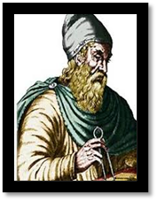
Arquímedes
Matemático y físico griego (287-212 a. J. C.). Perfeccionó el sistema numérico, estableció el valor del número π (relación entre el diámetro y la longitud de la circunferencia), e inició la geometría infinitesimal. Establece la Ley de la palanca y las bases de la estática de los sólidos y la hidrostática. Principio de Arquímedes: todo cuerpo sumergido en un fluido experimenta un empuje vertical hacia arriba igual al peso del volumen del fluido desalojado.

Slide 5
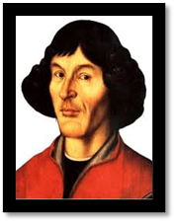
Nicolás Copérnico
Astrónomo polaco (1473-1543). En 1497 formuló la teoría heliocéntrica del universo, según la cual los planetas giran alrededor del Sol.

Slide 6
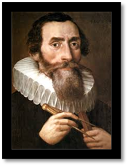
Johannes Kepler
Astrónomo alemán (1571-1630). Defensor del heliocentrismo, entre (1600 y 1609) enunció las leyes que rigen el movimiento de los planetas del sistema solar.

Slide 7
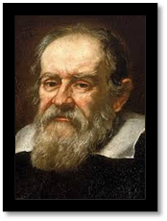
Galileo Galilei
Astrónomo y físico italiano (1564-1642). Uno de los fundadores de la mecánica moderna. Formuló la Ley de la caída de los cuerpos. En 1609 inventó un telescopio capaz de alcanzar hasta la luna y descubrió los satélites que orbitan alrededor de Júpiter.

Slide 8
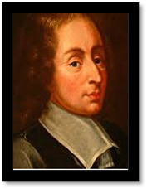
Blaise Pascal
Matemático, físico, filósofo y escritor francés (1623-1662). En 1639 publicó el Ensayo sobre las cónicas, y poco después creó una máquina aritmética e inició sus investigaciones sobre el vacío (1647). Entre sus aportaciones cabe destacar también un Tratado del Triángulo Aritmético (1654), con el cual sentó las bases del cálculo de probabilidades, y el principio de hidrostática (Principio de Pascal).

Slide 9
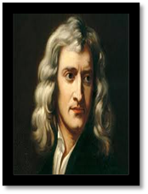
Isaac Newton
Físico y matemático inglés (1642-1727). Se le deben descubrimientos científicos fundamentales, como el cálculo infinitesimal y la gravitación universal en 1687, así como las leyes de la inercia, de la proporcionalidad y de acción reacción.

Slide 10
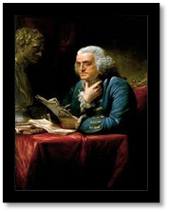
Benjamín Franklin
Físico y político estadounidense (1706-1790). Estudió los fenómenos eléctricos y formuló el principio de la conservación de la electricidad. Inventó el pararrayos (1752).
Un pararrayos es un instrumento cuyo objetivo es atraer un rayo ionizado del aire para conducir la descarga hacia la tierra, de tal modo que no cause daños a personas o construcciones. Fue inventado en 1753.

Slide 11
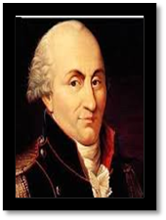
Charles Coulomb
Físico francés (1736 – 1806). Estableció los fundamentos del magnetismo y la electrostática. Enunció la Ley de Coulomb en 1776, que establece que la fuerza de atracción o repulsión entre dos cargas eléctricas es directamente proporcional al producto de éstas e inversamente proporcional al cuadrado de la distancia entre ellas.

Slide 12
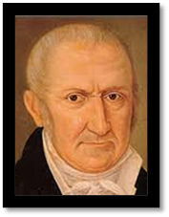
Alessandro Volta
Físico italiano (1745-1827). Construyó la primera pila eléctrica y la publicó en 1791. Fue perfeccionada en 1800. La primera batería o generador electroquímico capaz de producir una corriente eléctrica.

Slide 13
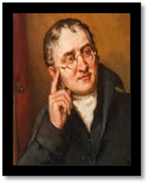
John Dalton
Físico y químico británico (1766-1844) considerado el verdadero creador de la Teoría Atómica. Estudió las propiedades físicas y químicas de los gases.
El modelo atómico de Dalton fue el primer modelo atómico con bases científicas, propuesto en varios pasos entre 1803 y 1808, ​aunque el autor lo denominó más propiamente "Teoría Atómica".

Slide 14
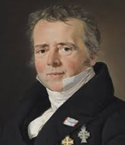
Hans Christian
Oersted
Físico y químico danés (177-1851). Descubrió el electromagnetismo (1820) y estudió la compresibilidad de los cuerpos (1822).

Slide 15
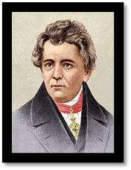
Georg Simon Ohm
Físico alemán (1789-1854). Descubrió la Ley fundamental de las corrientes eléctricas (Ley de Ohm, 1827). Estudió los fenómenos acústicos (1843) y los rayos luminosos (1852).

Slide 16
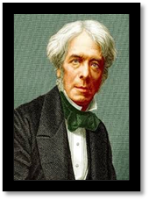
Michael Faraday
Físico y químico británico (1791-1867). Estudió los fenómenos del magnetismo y la electrostática; descubrió la inducción electromagnética (1831), y efectuó medidas precisas sobre la electricidad.

Slide 17
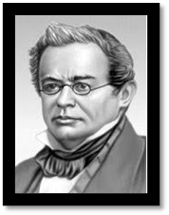
Heinrich Lenz
Físico estonio (1804-1865). Descubrió la Ley que lleva su nombre (1834), que establece el sentido de las corrientes inducidas.

Slide 18
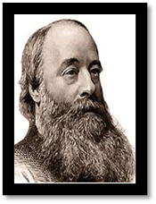
James Prescott
Joule
Físico británico (1818-1889). Desarrolló entre 1840 a 1843 la teoría mecánica del calor y descubrió las leyes que llevan su nombre.

Slide 19
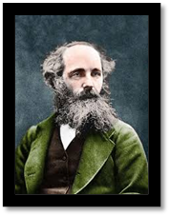
Maxwell James Clerk.
Físico escocés (1831-1879). Desarrolló la teoría de la naturaleza electromagnética de la luz (1865). Formuló las ecuaciones generales del campo electromagnético

Slide 20
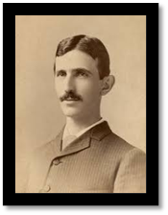
Nikola Tesla
Ingeniero estadounidense de origen croata (1856-1943). Trabajó en el desarrollo de las aplicaciones de la electricidad, la telegrafía y la telefonía. En 1888 tuvo lugar su primer diseño del sistema práctico para generar y transmitir corriente alterna para sistemas de energía eléctrica.

Slide 21
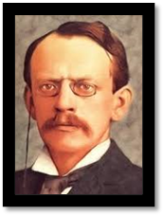
Joseph John
Thomson
Físico británico (1856-1940). Midió la velocidad de las radiaciones catódicas (1894). Determinó la relación entre carga y masa del electrón (1897). Considerado uno de los pioneros de la electrónica. Premio Nobel de Física (1906).

Slide 22
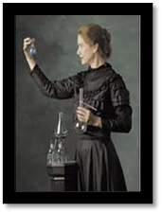
Marie Curie
Físico francés. Descubrió en 1898 el polonio y el radio. Obtuvo el Premio Nobel de Física en 1903 junto con Becquerel, por sus investigaciones sobre la radiactividad. Obtuvo en 1911 el Premio Nobel de Química.

Slide 23
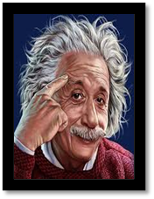
Albert Einstein
Físico estadounidense de origen alemán (1879-1955). Formuló las teorías de la relatividad especial (1905) y de la relatividad general (1916), y sentó las bases del desarrollo de la física nuclear. Explico el efecto fotoeléctrico. Premio Nobel de Física en 1921.

